Slide 1
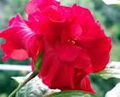
স্বাগতম

Slide 2
পরিচিতি
মোঃ মোস্তাফিজুর রহমান
সহকারি শিক্ষক
সিংগারদিঘী উচ্চ বিদ্যালয়
মাওনা,শ্রীপুর,গাজীপুর।
শ্রেনিঃনবম
বিষয়ঃ ইসলামশিক্ষা
অধ্যায়ঃ প্রথম
পাঠঃ সাত
সময়ঃ ৪৫ মিনিট

Slide 4
১।লোকটি মাজারে কী করছে ? ২।আল্লাহ ব্যতীত অন্য কারও নামে সিজদা করা কী ?

Slide 5
শিরক

Slide 6
শিখনফল
১।শিরকের ধারনা ব্যাখ্যা করতে পারবে।
২।শিরকের প্রকার ভেদ বলতে পারবে।
৩।কি কি কারনে একজন লোক মশ্রিক হিসেবে বিবেচিত হয় তা
বলতে পারবে।
৪।শিরকের পরিনাম জেনে তা পরিহার করে চলতে পারবে।
৫।শিরকের ধারনা খণ্ডনের প্রমাণ দিতে পারবে ।

Slide 7
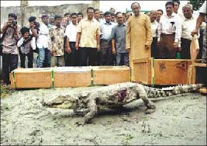
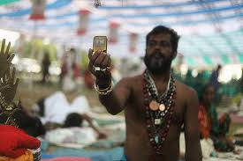
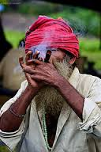

Slide 8
সত্তাও
অস্তিত্বে
গুনাবলিতে
পরিচালনায়
ইবাদতে

Slide 9
দলীয় কাজ
তুমি কিভাবে মাজার জিয়ারত করবে?
কি কি কাজ করলে শিরক হয় তা লেখ।

Slide 10
মূল্যায়ন
১মৃতের কাছ থেকে কিছু প্রাপ্তির আশায় মাজারে দান ও মান্নত করা কী?
২। মুশরিক বলতে কি বুজায় ?
3।সব চেয়ে বড় জুলুম কী ?
৪। কোন পাপের ফলে পুনরায় ঈমান আনতে হয়?

Slide 11
বাড়ির কাজ
শিরককারী কীভাবে মানব মর্যাদা ক্ষুন্ন করে ?

Slide 12
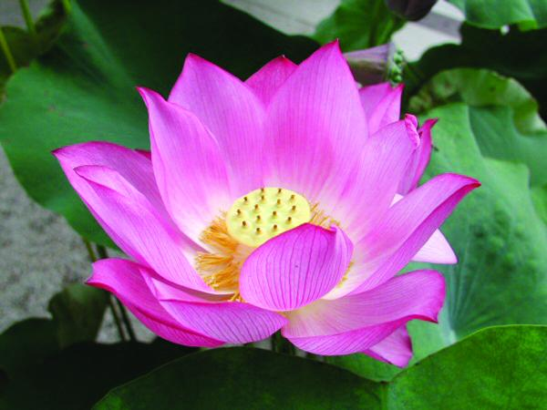
ধন্যবাদ

